Slide 2
Eye tracking Whac-a-Mole
Název týmu: Sinep team
Členové: Bc. Dan Giera, Bc. Adam Krček, Mikuláš Skalík, Bc. Milan Závada

Slide 3
Obsah
1. Seznámení se s problematikou ovládání počítače pomocí technologie eye tracking.
2. Návrh a implementace vlastní počítačové hry s využitím technologie eye tracking.
3. Návrh herního plátna.
4. Příprava podkladů pro tvorbu animací.
5. Softwarové řešení počítačové hry.
6. Zhodnocení dosažených výstupů.

Slide 4
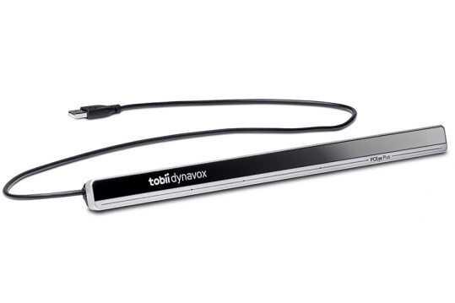
Přístroj pro eye tracking Tobii dynavox
Využíván handicapovanými a lidmi se sníženou jemnou motorikou
Substituce myši
Způsob detekce pohledu: filtrace a výpočty od očí odraženého IČ záření vysílaného přístrojem
Využitý program: Gaze point (od výrobce Tobii)
Zařízení Tobii dynavox

Slide 5
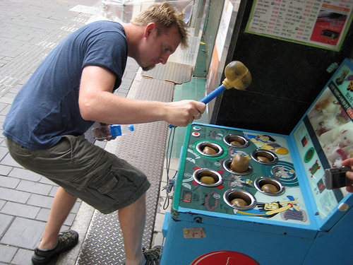
Počítačová hra s využitím eye tracking
Kurzor následuje pohled člověka na konkrétní místo obrazovky
Cílem hry: pomocí pohledu navést kurzor (nahrazen paličkou) na model krtka, tím dojde k jeho udeření a zmizení z herní plochy
Pokud se hráči nepodaří krtka praštit do nastavené doby, ztrácí hráč jeden život
Po ztrátě všech životů hra končí
Arkádová varianta hry Whac-a-Mole

Slide 6
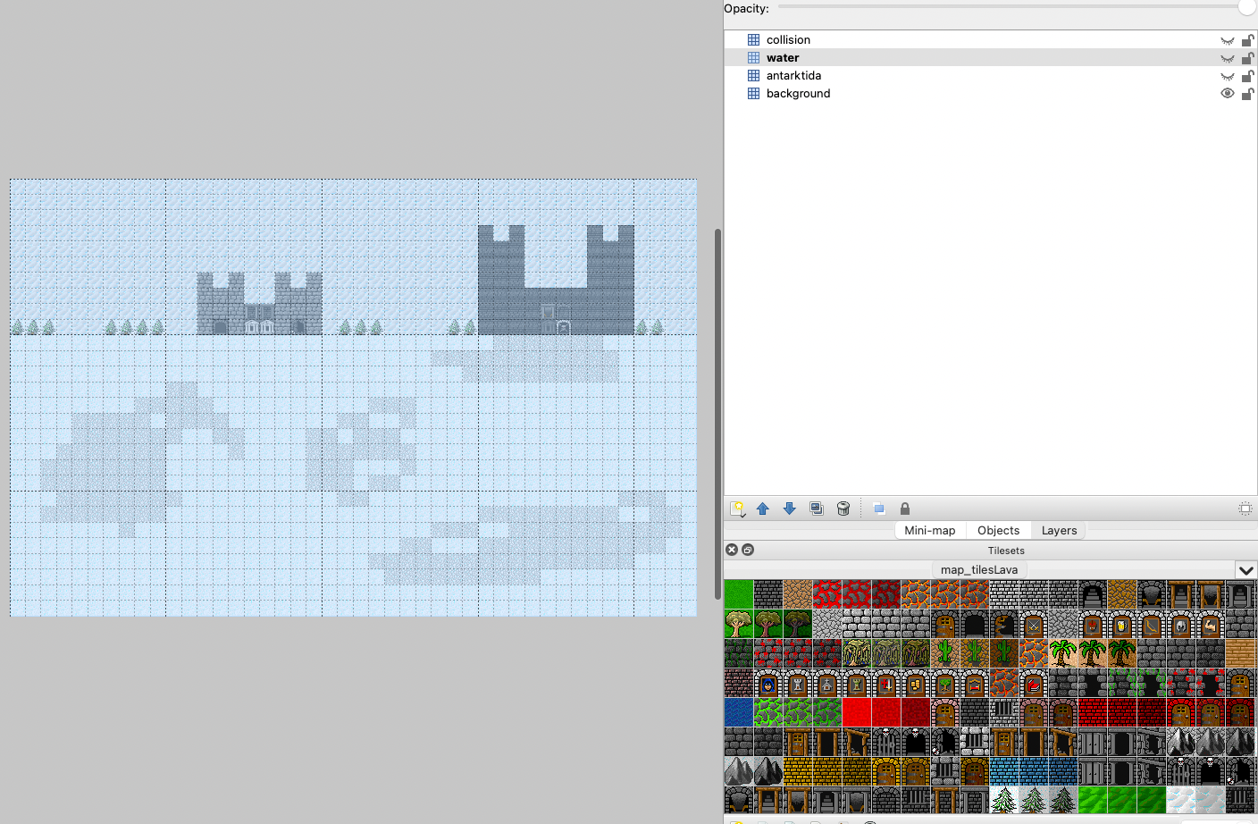
Návrh herního plátna
Herní plátno je vytvořeno v Phaser 3 editoru
Phaser 3 editor

Slide 7
Příprava podkladů pro tvorbu animací
Využito Adobe Photoshop
Obrázky řazeny vedle sebe do mřížky
Koláž je kódem rozdělena na jednotlivé obrázky, ty jsou pak promítnuty v rychlém sledu za sebou
Vytvořené animace | Potřebný počet obrázků
Normální krtek | 27
Zimní krtek | 27
Vodní krtek | 27
Kladivo | 13
Celkem | 94
Příprava obrázku k animaci
Přehled vytvořených použitých obrázku

Slide 8
Softwarové řešení PC hry
Hra byla vyvinuta ve skriptovacím jazyce JavaScript

Slide 9
Zhodnocení dosažených výstupů
Hru je možno plně ovládat pomocí zařízení Tobii dynavox
Eye tracking ovládání dokáže substituovat myš i v dalších aplikacích.
I přes prvotní kalibraci je přesnost ve srovnání se standartní myší nižší a některé úkony vyžadují více času na provedení.
Navrhovaná zlepšení:

Slide 10
Děkujeme za pozornost
Team Sinep
team.sinep.st@vsb.cz
www.vsb.cz

